Slide 1

Применение различных методов параметрически-эффективной тонкой настройки для адаптации языковых моделей для вопросно-ответных систем в предметной области на основе Compute-efficient Retrieval Augmented Fine-Tuning
Магистерская диссертация
Студент: Протасов Т.М., M4238
Руководитель ВКР: Аксенов В.E., доцент, к. т. н.
Соруководитель ВКР: Мосягин И.Ю., преподаватель.

Slide 2
Контекст
LLM (Large Language Model) показывают высокое качество в задачах QA (question answering), но:
плохо работают в узких доменах
не знают специфические знания
Причина:
pretraining не покрывает доменную специфику

Slide 3
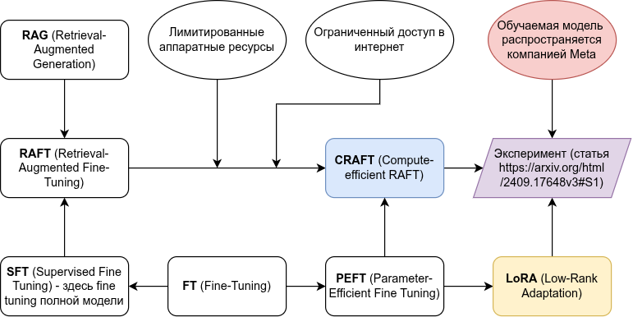
Существующие решения
Meta Platforms Inc. признана экстремистской организацией и запрещена на территории Российской Федерации

Slide 4
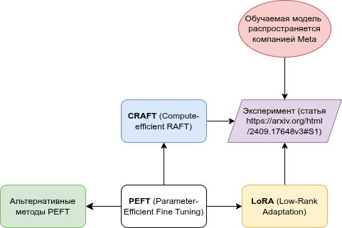
Проблема
Ключевая проблема - отсутствие знаний об оптимальности методов PEFT применительно к области RAFT:
Качество
Устойчивость к шуму
Ресурсы
Время обучения

Slide 5
Цели и задачи исследования
Целью ВКР является исследование влияния различных методов PEFT на эффективность RAFT QA-систем.
Задачи:
реализовать CRAFT pipeline
применить разные PEFT методы
провести сравнительный анализ
выявить оптимальные методы в различных условиях относительно заранее определённых метрик

Slide 6
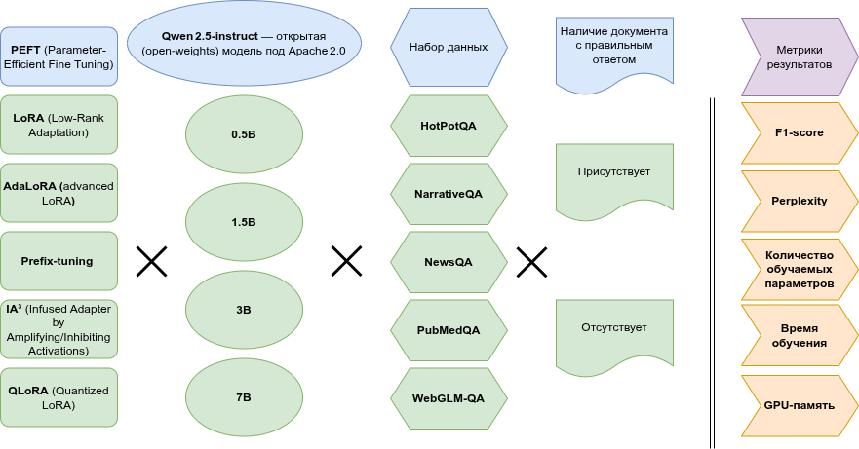
Решение задач

Slide 7
Полученные результаты

Slide 8
Полученные результаты

Slide 9
Полученные результаты

Slide 10
Выводы

Slide 11
Доделать
Поставить эксперимент
Описать полученные результаты
Написать вывод

